Slide 1


성공을 위한 제안
소공동 프로젝트
Our company respects everybody is doing a best. Thinks the customer first of all. Will increase in the customer and thanks. Will become the company which endeavors always. company respects everybody is doing a best. Thinks the customer first of all. Loves the customer.

Slide 2
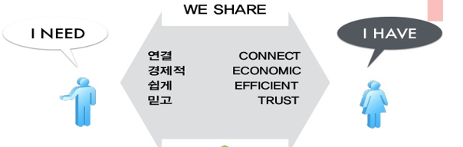





◈ 소공동 프로젝트
◾ ‘소공동’ 은 소비자이며 공급자인 공동사업자로 이 프로젝트의 핵심입니다.
◾소공동은 한마디로 경제공동체입니다.
수요자 : “I NEED”
공급자 : “WE HAVE”
그러나 이 둘은 늘 서로 연결되어 있지 않습니다.
누군가가 매칭해주어야 합니다.
우리 소공동이 하는 일입니다.
COMPANY
수요자
공급자
공사업체
매 칭
관리/용역업체
아파트/관리사무소
⇔
소공동

Slide 3






◈ 소공동 프로젝트
왠 소공동 ? 경제공동체 ?
모이면 달라집니다!!!!!!!!!!!!!!!!!!!!
Mobile 관리업무 시대 – 업무용 핸드폰이 필요합니다.
► 모이면 깍 !입!니!다!
아무리 좋은 상품이라도 아파트관리시장에 들어오기 어렵습니다.
이럴 때 계약서가 아닌 100장만 모아 줘도 달라집니다.
우리는 컨설팅 전문가 또는 마케팅 전문가는 아니어도,
검증된 좋은 아이템을 주변사람들에게 추천하는 일을 하고 있습니다.
이제 그런 일들을 좀더 체계적이고 조직적으로 하려고 합니다.
지금이 바로 시작할 때입니다.

Slide 4


는 아주 특별한 BUSINESS MODEL입니다.
관리업무
필수 아이템이면서
적은 예산으로
구매(도입)
다양한 무상 설치(제공)
장기수선
관리업무용 e-book
검색기능
매뉴얼
일정표
견적(일위대가)
셀 파 고
SUCESS
로비 폰 따로, 주차차단기 → 통합관리(관제) 어려워
→ 유선 기반이므로
→ 경비원 초소 붙박이 근무 불가피
관리업무
필수
아이템으로
구성
영업지원
위한
무기
(무상 아이템) 제공
매월
고정 수익
&
영업수수료
근무(거주)
단지
우선 적용 후
확장
국내 유일
최고
토털 솔루션
장기수선
하자관리시스템
사전점검 APP
출입관제(원격)
관리업무용 Mobile
관리사무소 용
위탁회사용 솔루션
경비업체용 솔루션 등
다양한 영업 기회
Mobile
App 사용료
프로그램사용료
Iot pass
장기수선

Slide 5
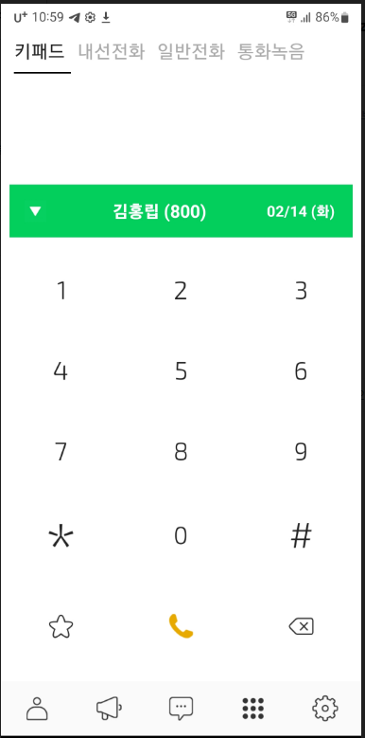

소공동 은 다릅니다.
소공동은
대신 우리들만의 방식으로 소통합니다.
소공동은 U+ Biz Phone을 사용합니다.
U+ Biz Phone은 소공동 회원간의 소통과 협업 채널로 미니 그룹웨어입니다.
우리는 멤버들과 언제나 정보를 공유하고 톡으로 소통할 수 있습니다.
U+ Biz Phone 은 최근 hot한 통신사 e-s i m 과 달리 내 핸드폰에 사무실 번호를 app으로 심어 우측 사진처럼 별도의 업무용 폰(two number) 을 만들어줍니다.
“ 내 phone에서 전화를 해도 상대 phone에는 사무실번호가 표시됩니다.”
“ 사무실로 걸려 온 전화를 언제든 내 phone에서 받을 수 있습니다.”
프라이버시는 프라이버시대로 일은 일대로 잘 할 수 있습니다.
톡과 밴드에는 이러한 기능이 없습니다.
연락처 공지사항 톡 다이얼 설정
U+ Biz Phone

Slide 6
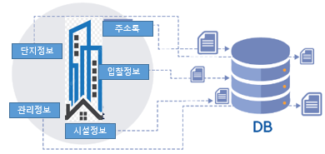




소공동은
공동주택 관리 시장(market)의 무한 경쟁에서 승리할 수 있도록 강력한 무기를 지원합니다.
소통과 협업 채널 Two Number 업무용 U+ Biz Phone 을 지원합니다.
SHERPAGO가 구축한
공동주택 데이터베이스(DB)를 지원합니다.
로비 폰 따로, 주차차단기 → 통합관리(관제) 어려워
→ 유선 기반이므로
→ 경비원 초소 붙박이 근무 불가피
SHERPAGO 관리업무용 최상급 솔루션을 마케팅용으로 지원합니다.

Slide 7

◈ 소공동 프로젝트
◾ 우리의 최대 장점(소공동사업 참여자)은 아파트 관리 시장에서 수요자이면서 동시에 공급자가 될 수 있다는 점입니다.
우리는 소비자(I Need)와 공급자(I Have)를 매칭할 수 있으며 이것은 매우 중요한 Business model입니다.
COMPANY
수요자
공급자
공사업체
매 칭
관리/용역업체
아파트/관리사무소
⇔
소공동

Slide 8








hr.kim@sherpago.co.kr
1899-0495
상담 대표전화
사이트
대표 김홍립
010-4456-6037
CONTACT
US
Thank you !
01
www.sherpago.co.kr/board/notice
http://widebr.co.kr/charge/

